Slide 1
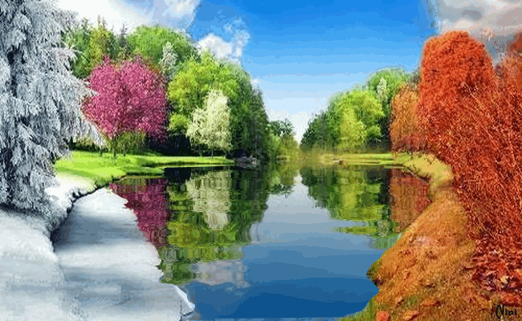


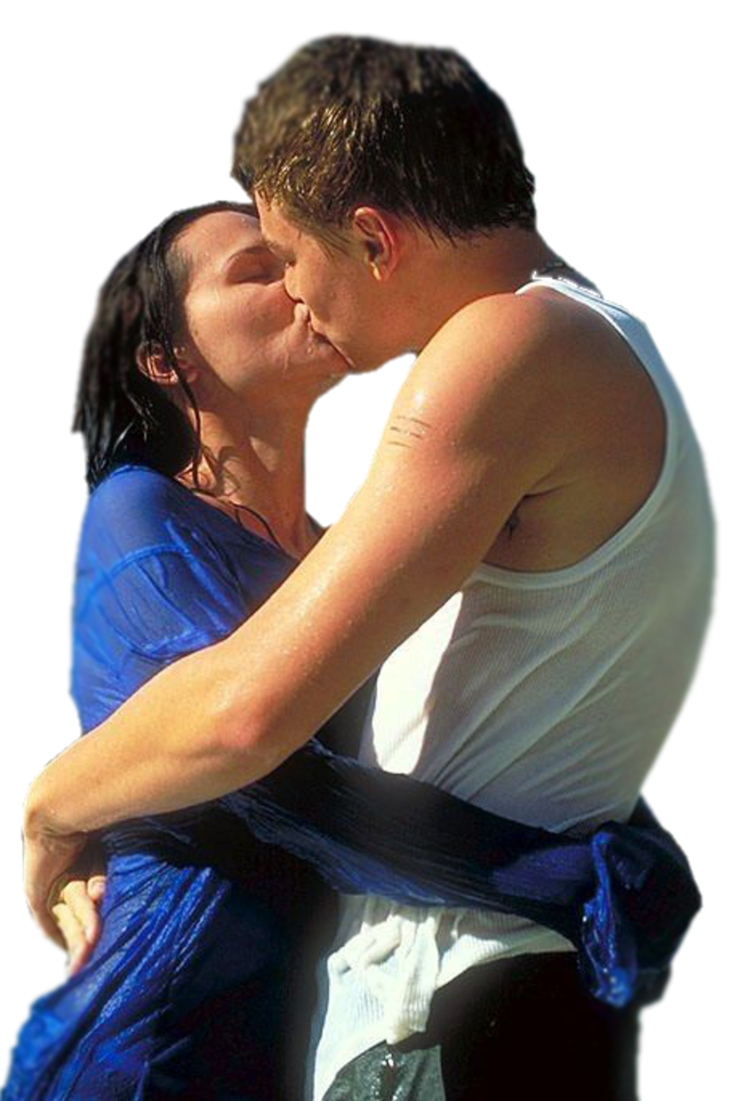


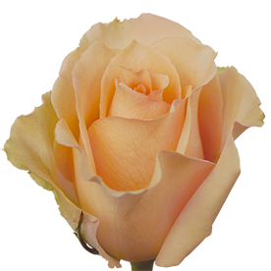


Slide 2
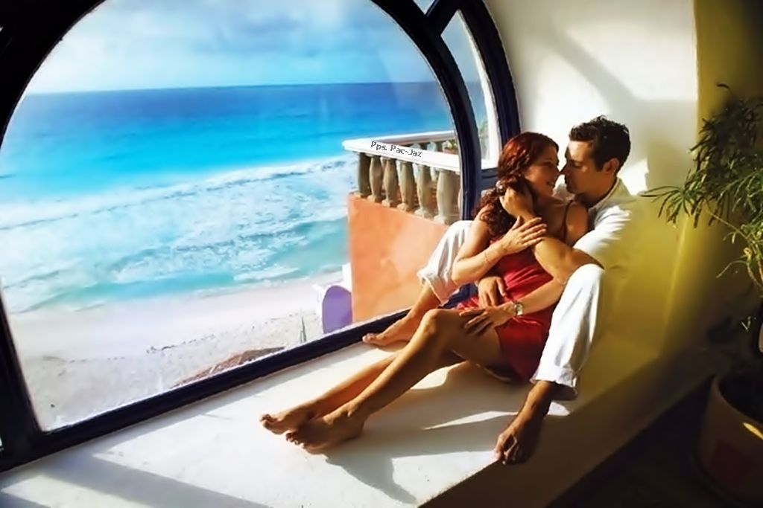


Cuando el amor llega a tu corazón y toca tu puerta sientes una sensación inexplicable que invade tu cuerpo...tu alma...y tu espíritu.

Slide 3
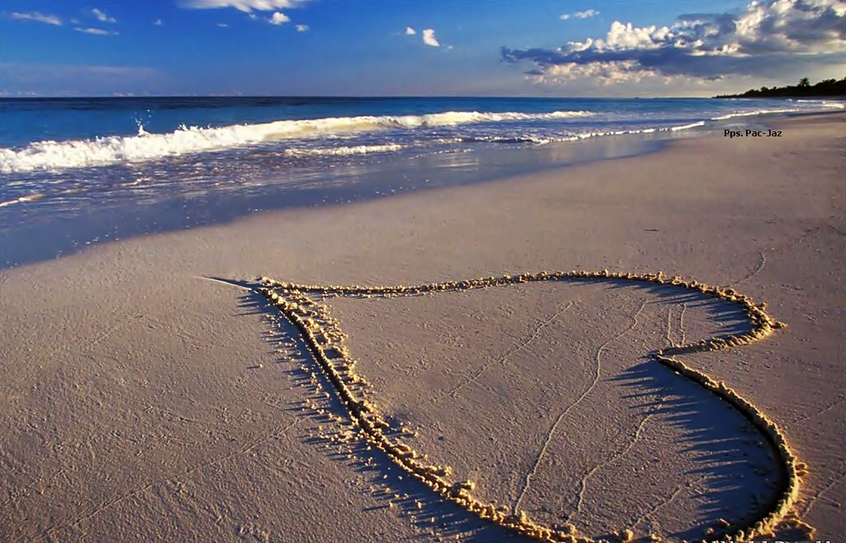
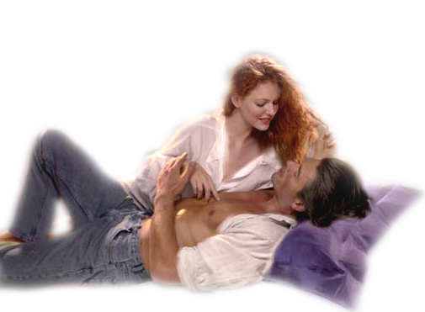
Te alegra, te llena de felicidad,
te animas a hacer las cosas que siempre..
has deseado realizar y no has podido

Slide 4

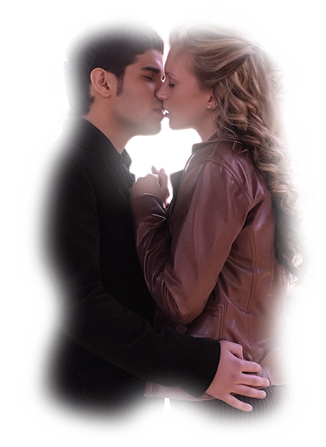
Vuelas, sueñas con un futuro
que muchas veces el destino te lo otorga
y otras no, pero siempre está allí...

Slide 5
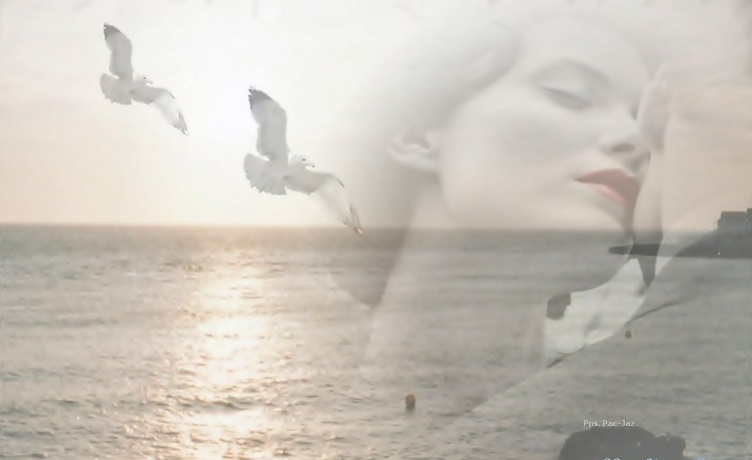

Dentro de cada uno se presenta esa luz, esa esperanza que te incita a querer sin barreras

Slide 6
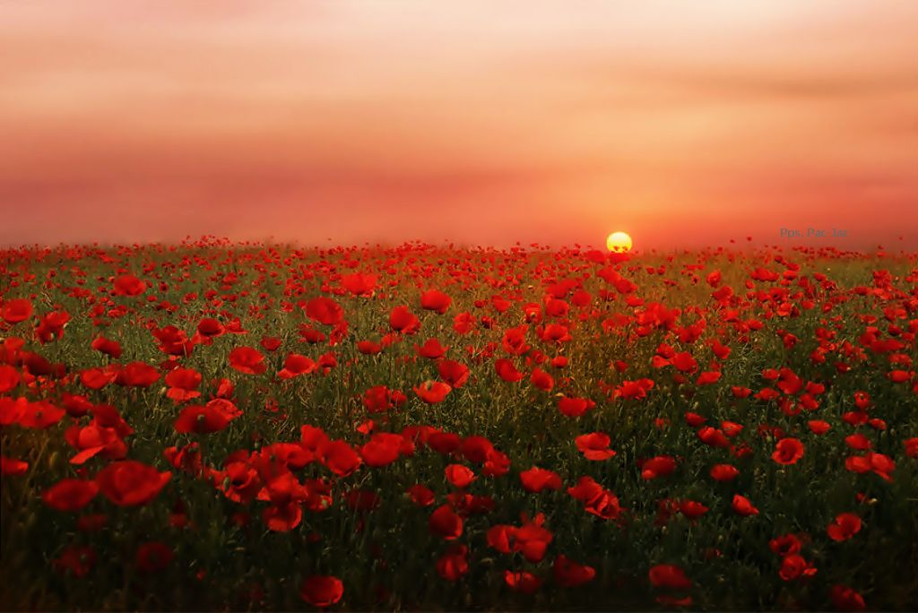
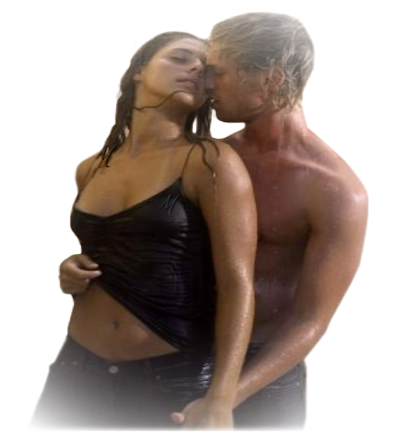
A destruir los límites que te obstruyen el paso
hacia el camino color rosa, el camino de la comprensión, el camino del apoyo mutuo,
entre dos personas que se aman..

Slide 7
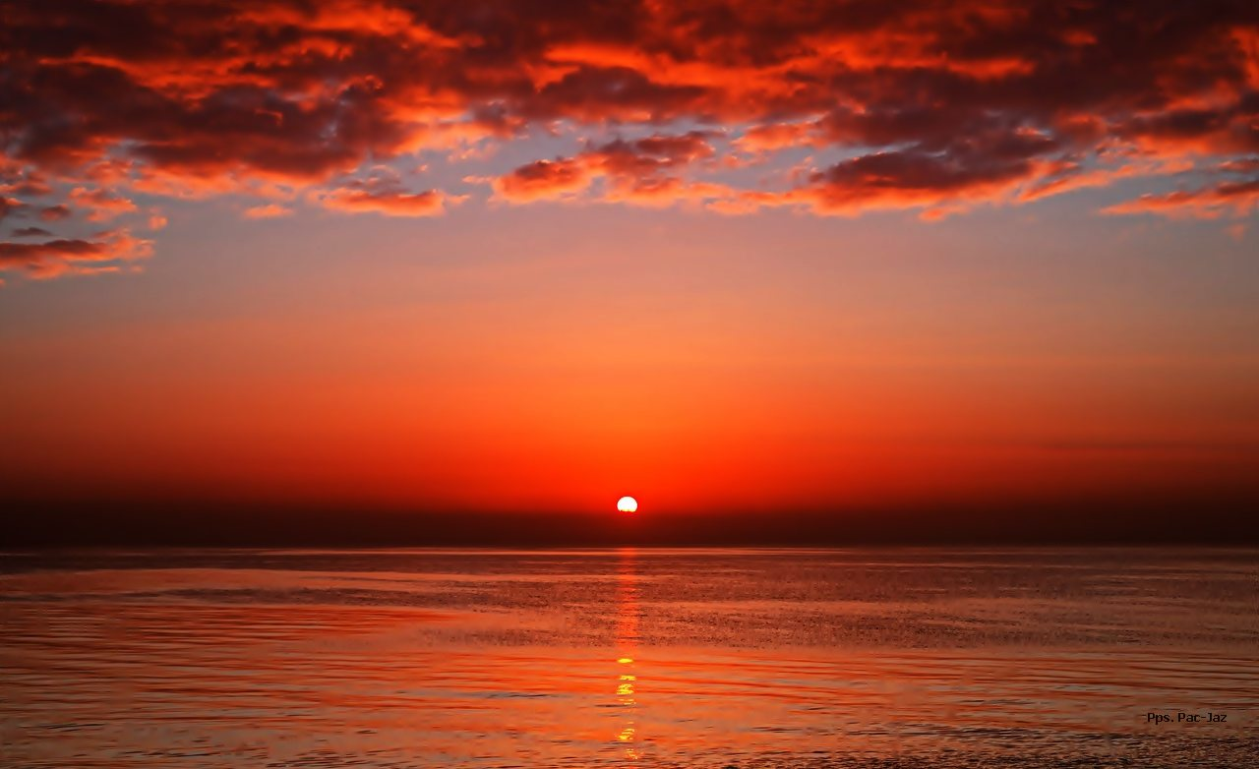

Te das cuenta que eso lo es todo,
y que por ese ser..sí vale la pena vivir y no solo compartiendo esos momentos en donde tu risa no para de sonar, sino los momentos en donde uno necesita ayuda

Slide 8
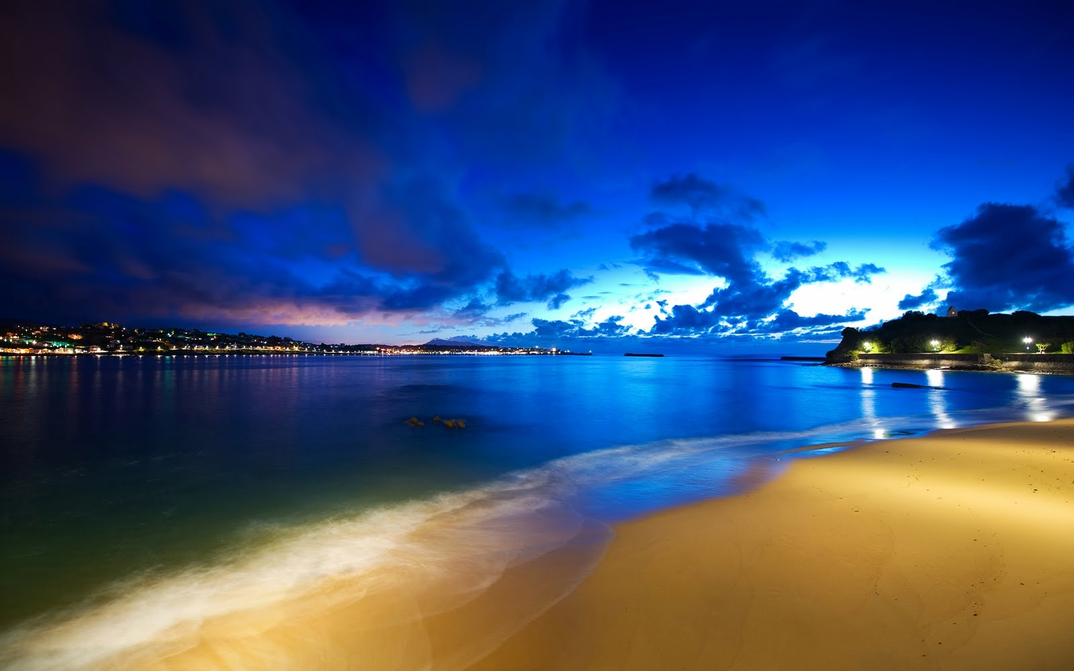
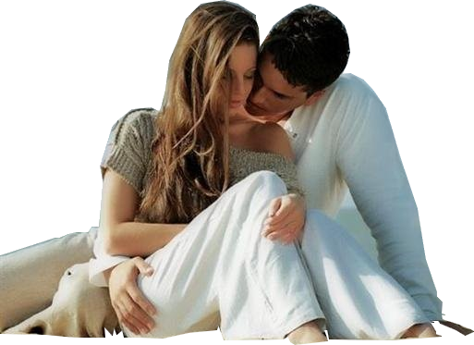
Y juntos poder alcanzar esa meta
O solucionar ese problema,
O simplemente ofrecer ese hombro
Que te da espacio, te da una calma sensacional
En donde te sientes seguro..Ése es el amor

Slide 9

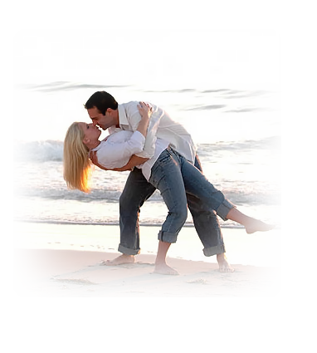
Con el amor uno crece, florece..
descubre nuevas maneras de sentir lo que se ve..
lo que se toca.. se inspira con tan solo una caricia,
expresándose con suspiros..con imágenes..
con el pensamiento

Slide 10
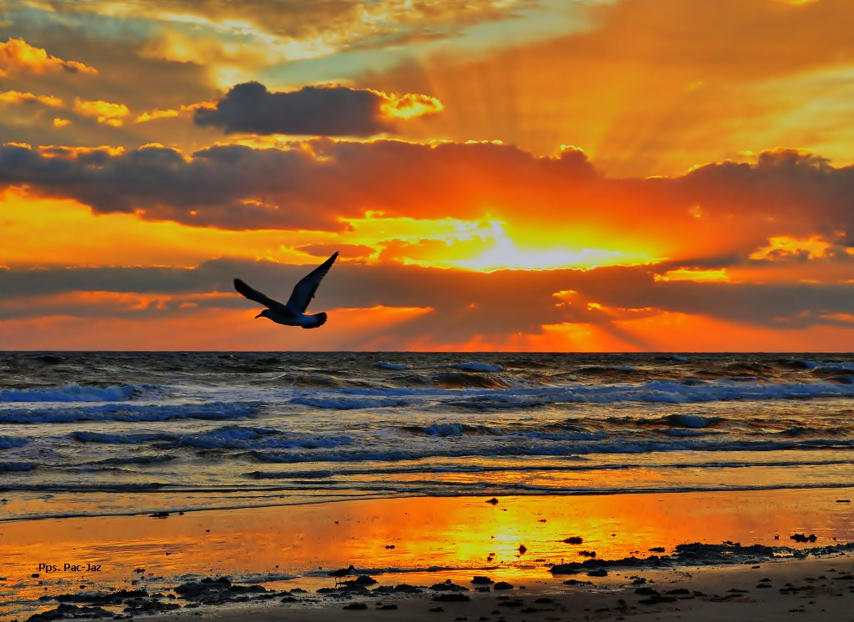
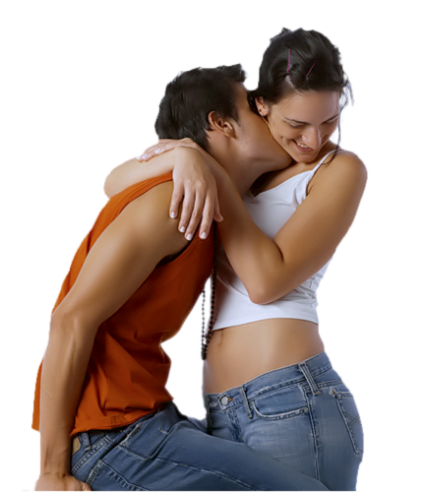
Cada abrir y cerrar de ojos..
sientes la necesidad de tu ser amado.
Cada roce del viento sobre tu rostro,
cada aroma de rosas,
cada tono de un dulce canto..
te hace refrescar la memoria..

Slide 11
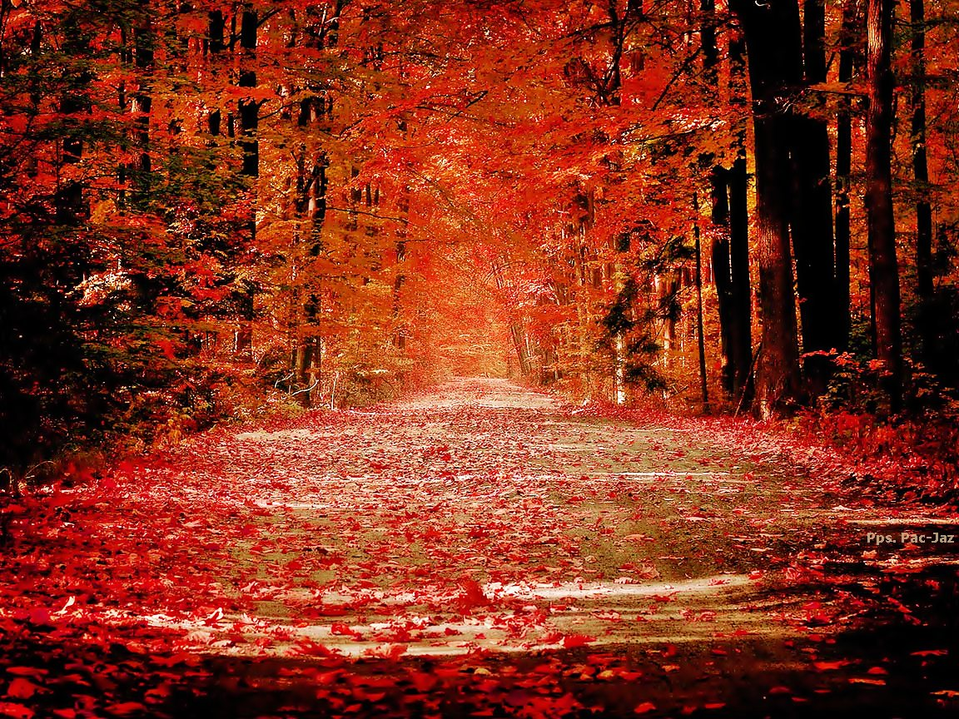
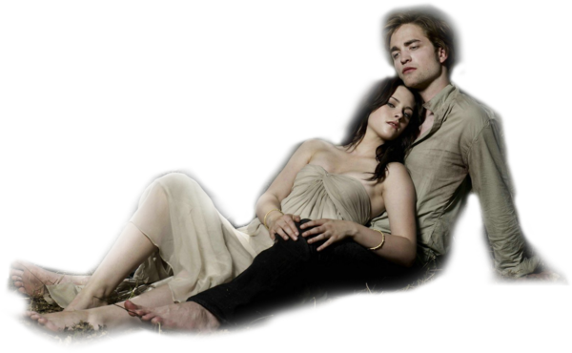
Recordando todo momento compartido,
Cada obstáculo sobrepasado juntos,
Cada risa, cada llanto....Todo inspira

Slide 12
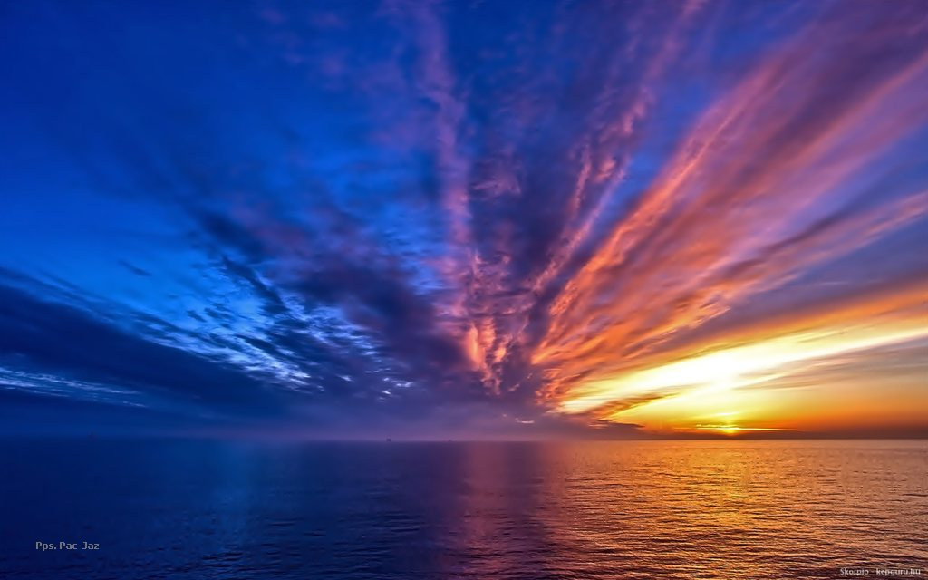
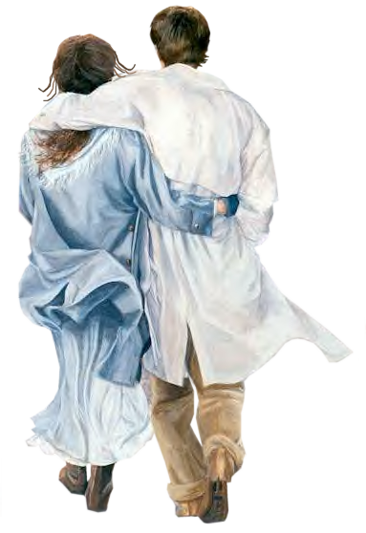
Es entrar a un mundo de ángeles
en donde todo es hermoso....
que se incluyen aquellos disgustos..
que no son más que situaciones
de confrontamiento mutuo
que te ayudan a conocerte a ti y a
tu pareja mucho más....
a la comunicación...a la sinceridad.

Slide 13



Un beso apasionado, un beso que se necesita..
un beso que te inspira..un beso que te llena.

Slide 14
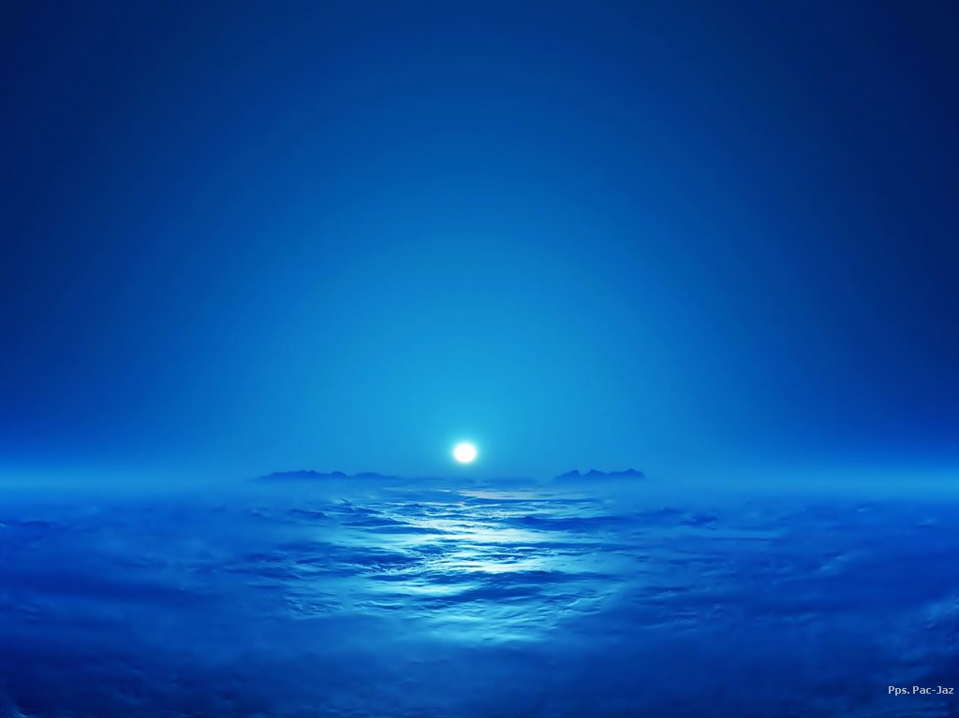

Es como alcanzar y tocar una estrella soñada,
es como un congelamiento del interior de tu cuerpo....
es algo hermoso, inexplicable..
Al final me doy cuenta que hay uno solo....
un solo amor para cada uno en esta vida.....y en mi vida....

Slide 15

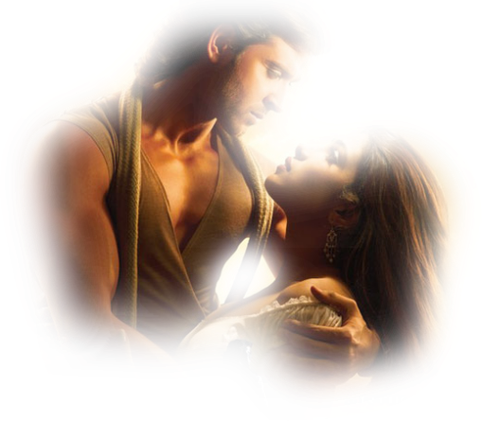
¡ ese amor eres tú!

Slide 16

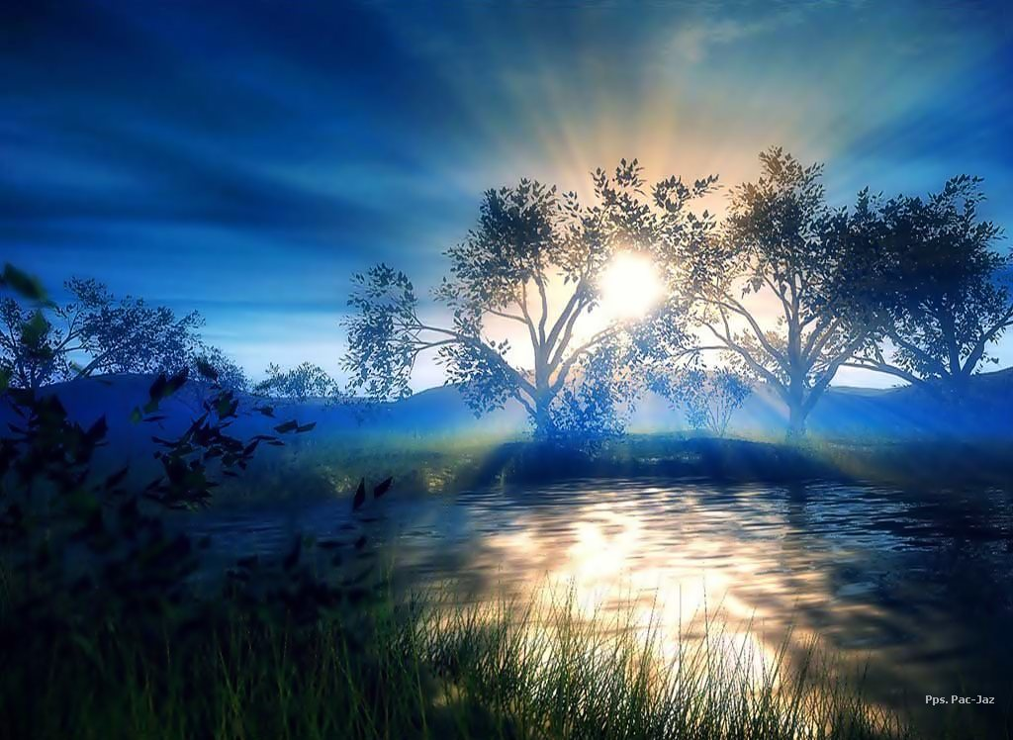

Texto : José De Jesús
Francisco del Olmo-Jazmín

Slide 17




Accede a la sección que desees desde aquí:
PPS Exclusivos
Dedicatorias | Fechas Especiales | Graciosos | Historia y arte | Lugares | Musicales
Naturaleza y Ciencias | Política | Reflexión | Religiosos | Románticos | Salud
Si deseas recibir pps periódicamente en tu correo electrónico subscríbete aquí:

